Slide 1
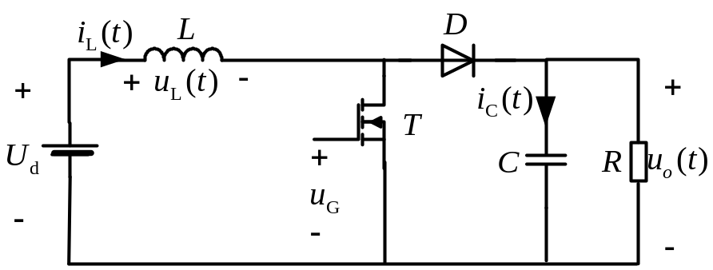
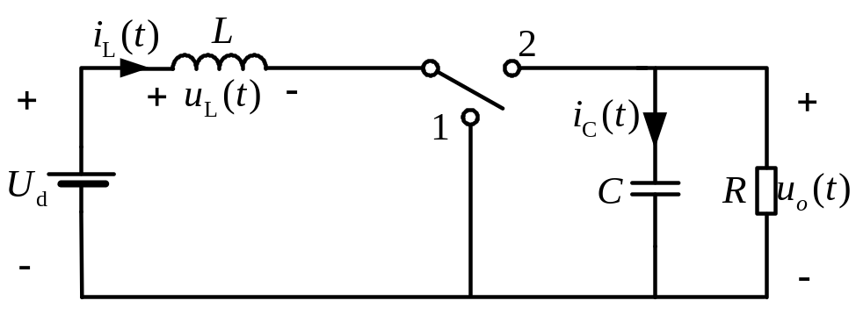
2.3 直流升压变换电路（Boost电路）
Boost变换器是另一DC-DC变换电路，能产生高于直流输入电压幅值的直流输出电压
（a）采用理想开关
（b）采用实际器件MOSFET和二极管
Boost变换器电感电流连续时的工作情况
Boost变换器电感电流断续时的工作情况

Slide 2
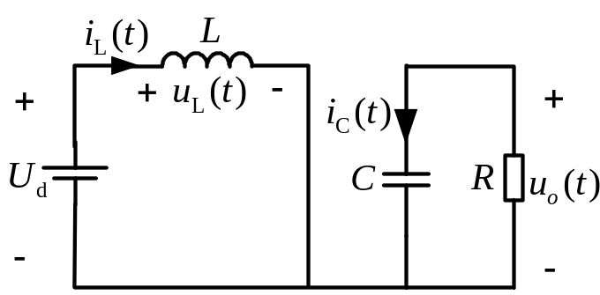
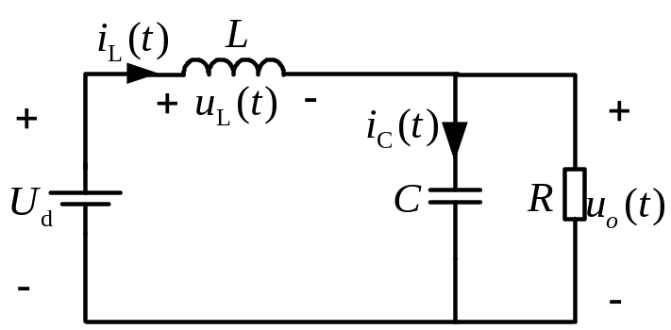
2.3.1 Boost变换器电感电流连续时的工作情况
2.3 直流升压变换电路（Boost电路）
（a）采用理想开关
（a）开关置于1时
（b）开关置于2时

Slide 3
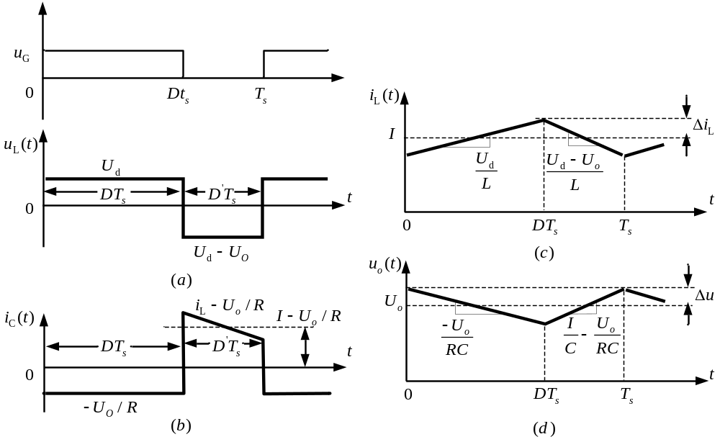
2.3 直流升压变换电路（Boost电路）
（a）开关置于1时
（b）开关置于2时
Boost 变换器电压和电流波形

Slide 4
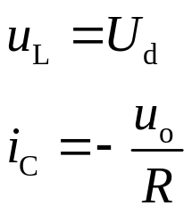
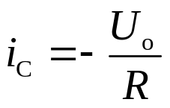
2.3 直流升压变换电路（Boost电路）
（a）开关置于1时
采用小纹波近似 :
Boost 变换器电压和电流波形

Slide 5
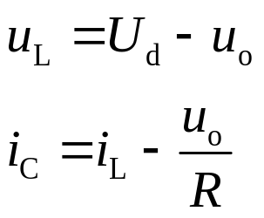
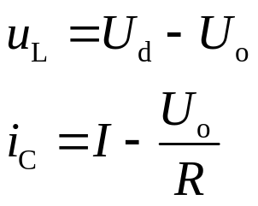
2.3 直流升压变换电路（Boost电路）
（b）开关置于2时
采用小纹波近似 :

Slide 6
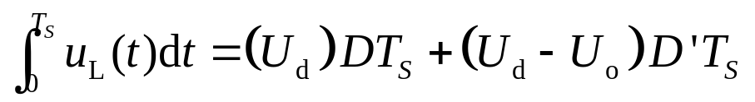
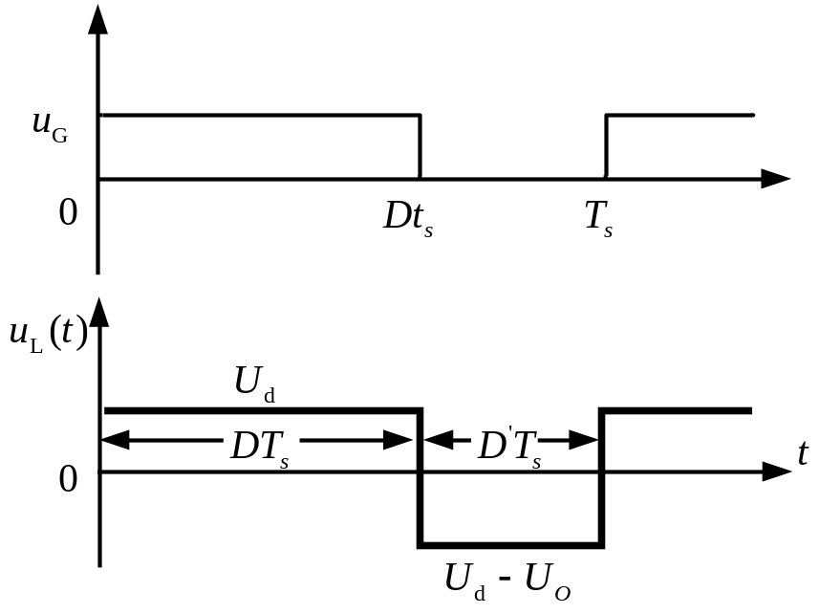
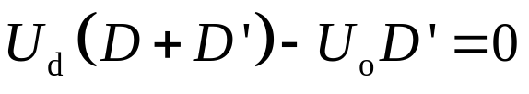
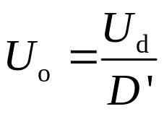

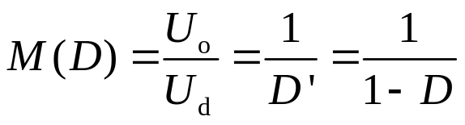
Boost变换器的变换比
2.3 直流升压变换电路（Boost电路）
在一个开关周期，电感的总伏秒值为
稳态时，电感伏秒平衡：
由于
得
Boost变换器的电压变换比为

Slide 7
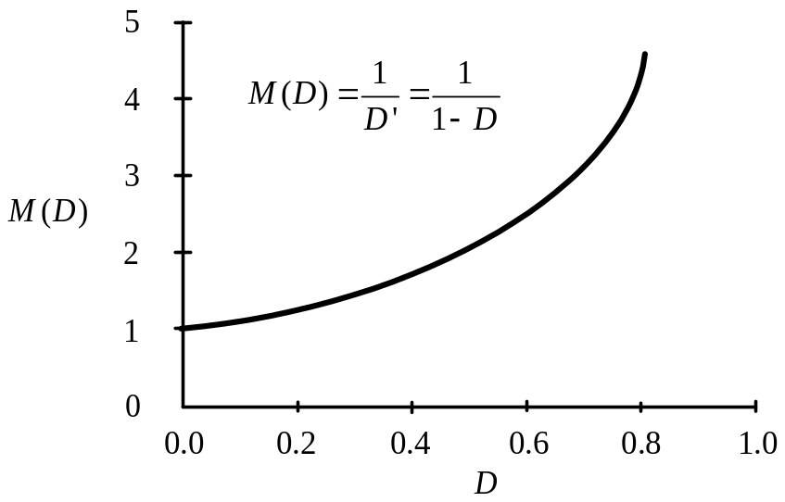
Boost变换器的变换比
2.3 直流升压变换电路（Boost电路）
Boost变换器直流变换比M（D）
在D=0时U0=Ud,当D增大时输出电压上升,在理想情况当D趋于1时输出电压趋于无穷大。所以,理想的 Boost变换器可以产生任何高于输入电压的输出电压。当然,实际的 Boost变换器的输出电压是有限的。

Slide 8
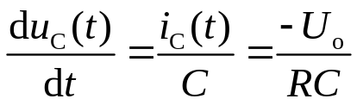
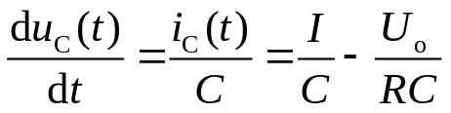
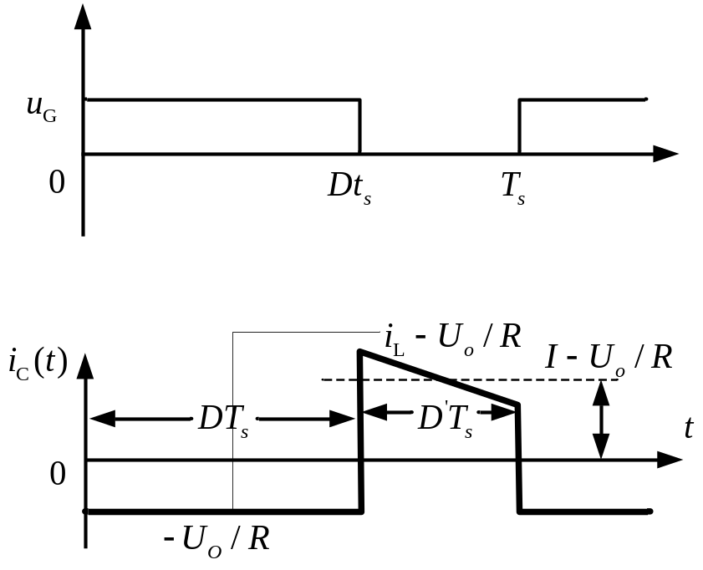
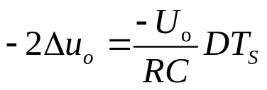
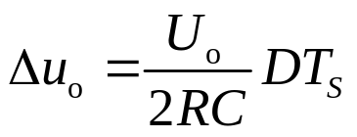
输出电压纹波
2.3 直流升压变换电路（Boost电路）
(a)开关置于1时，电容电压波形u(t)的斜率为
(b)开关置于2时，电容电压波形u(t)的斜率为
在第一个子区间，电容电压的变化量2△u₀等于斜率乘子区间长度，即
所以
此表达式可用于给定输出电压纹波峰值时选择电容值

